Slide 1

LA FIGURA DEL
PEDONE
di Mariama Diene

Slide 2

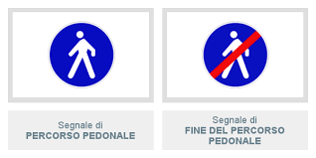

>DOVE POSSONO CIRCOLARE I PEDONI?
-marciapiedi
-banchine
-viali
-spazi a loro adibiti
NO! -sulla carreggiata,eccetto quando il marciapiede è ingombro.In questo caso si può circolare al senso opposto di marcia dei veicoli

Slide 3

>DOVE ATTRAVERSARE?
-attraversamenti pedonali
-sottopassaggi
-sovrapassaggi
! IN CASO DI ASSENZA DI ATTRAVERSAMENTI,NELL’ATTRAVERSARE LA CARREGGIATA BISOGNA DARE LA PRECEDENZA AI CONDUCENTI

Slide 4

>COSA IL CODICE DELLA STRADA VIETA AL PEDONE?
-attraversare diagonalmente le intersezioni
-attraversare le piazze e i larghi al di fuori degli attraversamenti pedonali, qualora esistano, anche se sono a distanza superiore a 100 metri
-indugiare o sostare sulla carreggiata salvo in casi di necessità
-sostare in gruppo sui marciapiedi, sulle banchine o sugli attraversamenti pedonali, causando intralcio al regolare transito degli altri pedoni

Slide 5
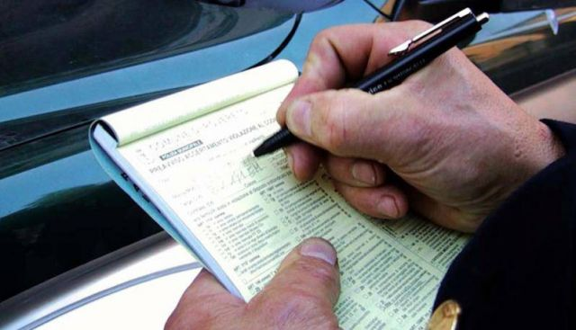
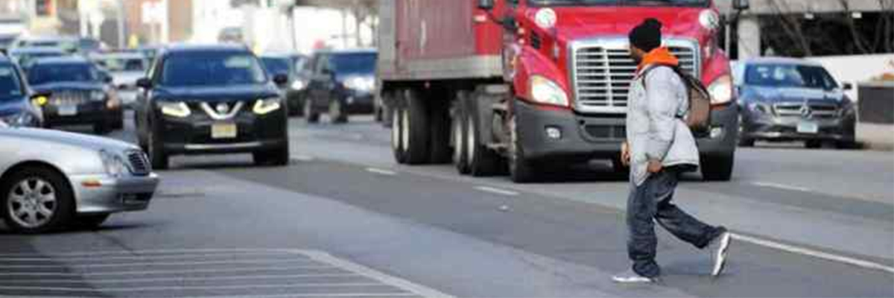
>SI POTREBBERO PRESENTARE DELLE SANZIONI?
Le sanzioni possono partire dai 25 ai 99 euro
>SE IL PEDONE VIENE INVESTITO FUORI DALLE STRISCE DI CHI E’ LA COLPA?
-La colpa ricade sul conducente perchè si tratta di un errore di distrazione

Slide 6

>Come diventare pedoni modello?
-rispettare gli altri
-usare le strisce pedonali
-controllare strada e semaforo
-non distrarsi con cellulare ecc..
-non ascoltare musica ad alto volume
-camminare sul marciapiede
-non giocare in strada o nelle sue vicinanze

